Slide 1
Государственное казённое учреждение здравоохранения «Областной специализированный дом ребёнка для детей с органическим поражением центральной нервной системы с нарушением психики»
Декларация
целей и задач на 2019г.

Slide 2
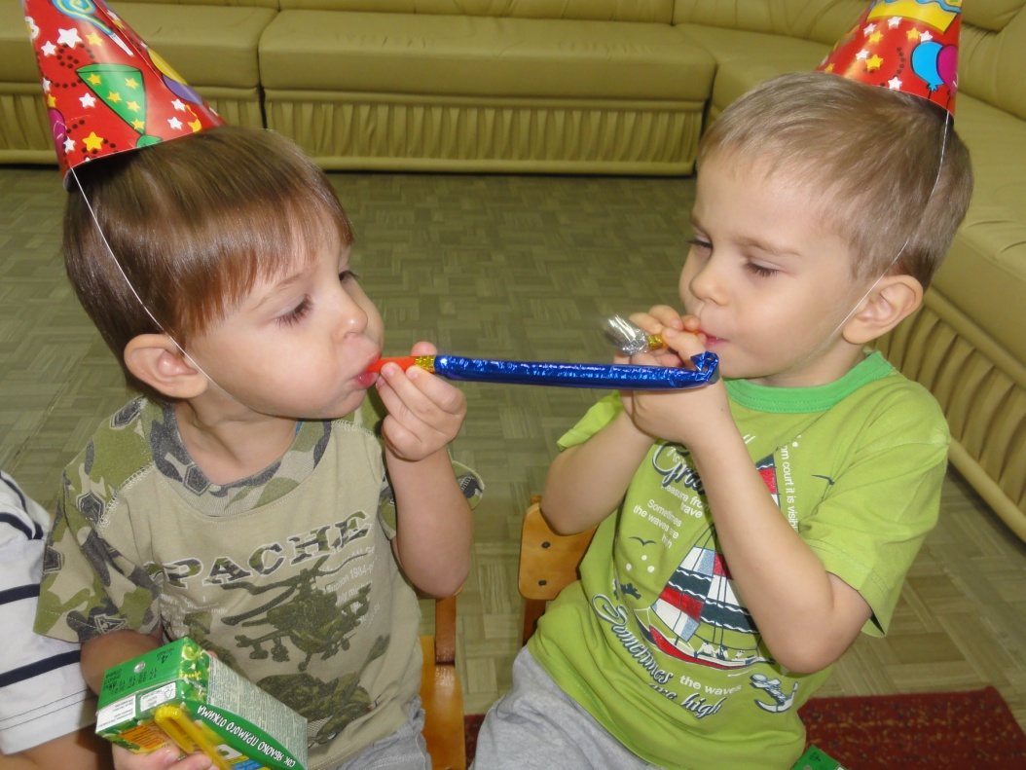
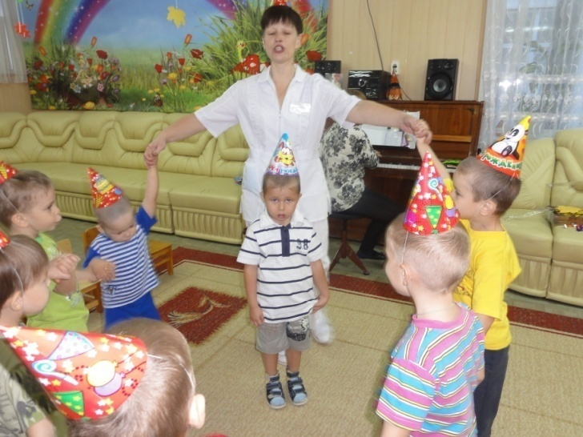
Основные направления работы:
1.Развитие детского здравоохранения
2. Сбережение нации
3 Воспитание детей - стратегический общенациональный приоритет
4. Обеспечение лекарственными препаратами в рамках выполнения стандартов и клинических рекомендаций
5. Развитие кадрового потенциала
6.Внедрение технологий цифрового здравоохранения
7. Эффективное использование бюджетных средств:

Slide 3
1. Развитие детского здравоохранения:
- снижение детской смертности от 0 до 4 лет (не более одного случая), не допускать смертности детей от управляемых причин;
- проведение совместно со специалистами ГУЗ ДГКБ диспансеризации воспитанников в соответствии с нормативными документами МЗ и СР РФ (план 2019 года - 20 воспитанников);
- своевременное и качественное оказание лечебно-диагностических, реабилитационных мероприятий по итогам диспансеризации;
- взаимодействие с учреждениями здравоохранения области по своевременному оказанию стационарной специализированный помощи в профильных отделениях (неврология, нейрохирургия, хирургия, офтальмология и др.);
- проведение мероприятий, направленных на профилактику острых респираторных заболеваний у детей: оздоровительные мероприятия (закаливание, рациональное питание, витаминотерапия, бальнео-терапия, кислородотерапия, гидромассаж и др.). План на 2019 год – снижение заболеваемости воспитанников от ОРВИ на 10%.
- вакцинация детей от управляемых инфекций в рамках Национального календаря профилактических прививок; охват не менее 95%;
- расширение реабилитационных мероприятий с освоением нового приобретаемого медицинского оборудования;
- обеспечение своевременного направления ребёнка на ВМП в ФМУ (при необходимости);

Slide 4
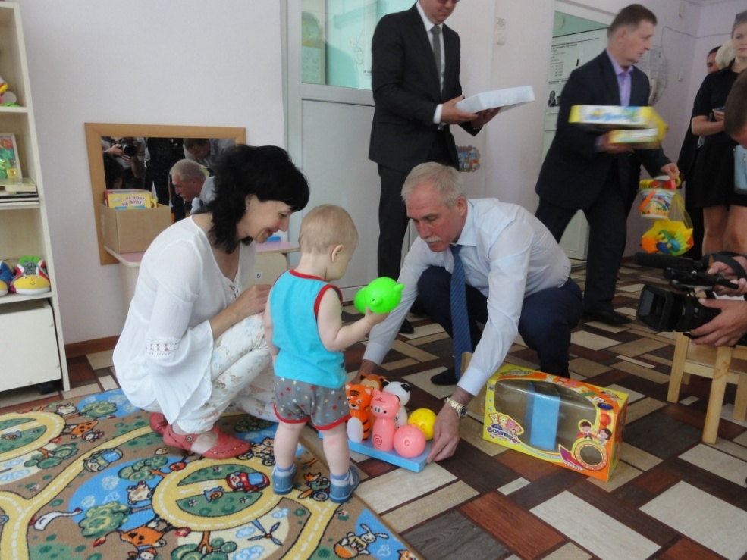
Новое направление в деятельности ГКУЗ Специализированный дом ребенка по организации отделения ранней помощи по инициативе Губернатора Ульяновской области С.И. Морозова преобразован в проект «Наши дети» и вошёл одним из приоритетных направлений в долгосрочную программу «Десятилетие детства», объявленную Президентом Российской Федерации В.В. Путиным.

Slide 5
2. Сбережение нации:
- профилактика социального сиротства - приобретение ребёнком, оставшимся без попечения родителей семьи. План 2019 год - доля детей, возвращаемых в родные семьи и передаваемые семейные формы устройства не ниже 70% от числа выбывающих детей;
- обеспечение защиты прав и соблюдение законных интересов каждого ребенка;
- повышение эффективности комплексной поддержки уязвимых категорий детей (с ОВЗ, оставшихся без попечения родителей, находящихся в социально опасном положении, сирот), способствующей их социальной реабилитации и полноценной интеграции в общество;
Реализация приоритетных направлений «Концепции развития ранней помощи в Российской Федерации на период до 2020 года» через продолжение реализации проекта
« Наши дети», вошедшего в долгосрочную программу «Десятилетие детства» - оказание эффективной ранней медицинской и психолого-педагогической помощи нуждающимся детям, воспитывающимся в семье ( отделение ранней помощи – ОРП); взаимодействие с муниципалитетами области по выявлению детей, нуждающихся в ранней помощи;
- Обеспечить полноценный охват воспитанников комплексной медико-психолого-педагогической реабилитацией. План 2019 год не менее 95%;
- работа с родителями - обеспечение поддержки семейного воспитания, содействие формированию ответственного отношения родителей или законных представителей к воспитанию детей;
- обеспечение условий для повышения социальной, коммуникативной и педагогической компетентности родителей;
- создание условий для просвещения и консультирования родителей по правовым, экономическим, медицинским, психолого-педагогическим и иным вопросам семейного воспитания;
- создание атмосферы уважения к родителям и родительскому вкладу в воспитание детей.

Slide 6
3.Воспитание детей - стратегический общенациональный приоритет:
- организация в учреждении здравоохранения образовательной деятельности детей раннего и младшего дошкольного возраста в соответствии с образовательной программой дошкольного образования (лицензия на осуществление образовательной деятельности № 2860);
- повышение эффективности образовательно-воспитательной деятельности, уровня психолого-педагогической поддержки, социализации детей;
- создание условий для повышения ресурсного, организационного, методического обеспечения педагогической деятельности и ответственности за ее результаты;
- информационное организационно-методическое оснащение медицинской и образовательной деятельности в соответствии с современными требованиями. План 2019 года – оснащение рабочих мест педагога-психолога и логопеда АРМ с установкой обучающих программ.

Slide 7
4. Обеспечение лекарственными препаратами в рамках выполнения стандартов и клинических рекомендаций лечения:
Своевременно формировать потребность, осуществлять закупки и мониторинг наличия лекарственных препаратов с использованием ПО – персонифицированный учёт лекарственных препаратов;
контроль за назначением лекарственных препаратов с учётом клинических рекомендаций и стандартов лечения;
Проведение семинаров с врачами по рациональному использованию лекарственных средств, внедрение клинических рекомендаций, не допущение полипрагмазии;
- внедрение ПО «Маркировка». План 2019 год – до 01.07.2019 года приобретение сканера.

Slide 8
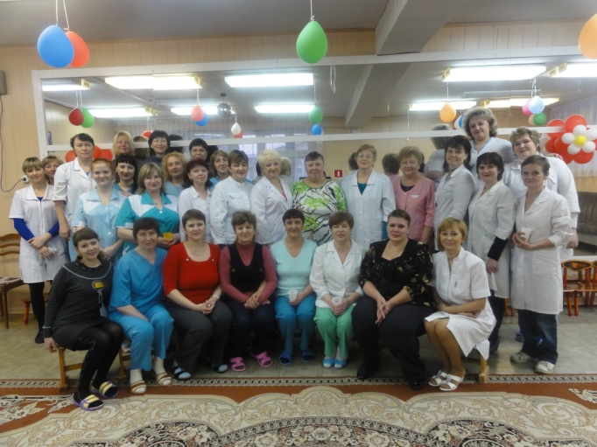
5. Развитие кадрового потенциала:
- повышение квалификации специалистов с высшим и средним медицинским и педагогическим образованием: План 2019 года - 10 медицинских сестёр, 5 воспитателей;
привлечение кадров для работы в учреждение. План 2019 года – логопед, педагог- психолог, 2 воспитателя, врач – невролог, медицинская сестра по массажу, медицинская сестра по физиотерапии, ;
- повышение престижа профессий, связанных с воспитанием детей, присмотром и уходом за детьми, создание атмосферы уважения к их труду, разработка мер по их социальной поддержке, активная работа Совета наставников, молодёжного совета, Совета ветеранов, Общественного Совета;
- проведение профориентационной работы в образовательных учреждениях г. Ульяновска

Slide 9
6.Внедрение технологий цифрового здравоохранения:
- переоснащение учреждения компьютерным сетевым оборудованием в соответствии с дорожной картой МЗУО;
переход на полный юридически значимый электронный медицинский документооборот;
- использование современных информационных и коммуникационных технологий, электронных информационно-методических ресурсов для достижения цели и результатов реализации Декларации.

Slide 10
7.Эффективное и рациональное использование бюджетных средств:
выполнение Майских Указов Президента РФ по уровню заработных плат сотрудников
( медицинский и педагогический персонал);
- недопущение формирования кредиторской задолженности.

Slide 11
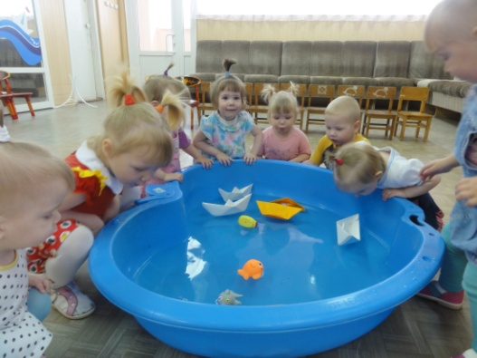
Программы диагностики патологических состояний (ПМПК – медико-психолого-педагогический консилиум)
Своевременное определение уровня развития ребёнка (ПМПК)
Выявление детей с отклонением в развитии

Slide 12
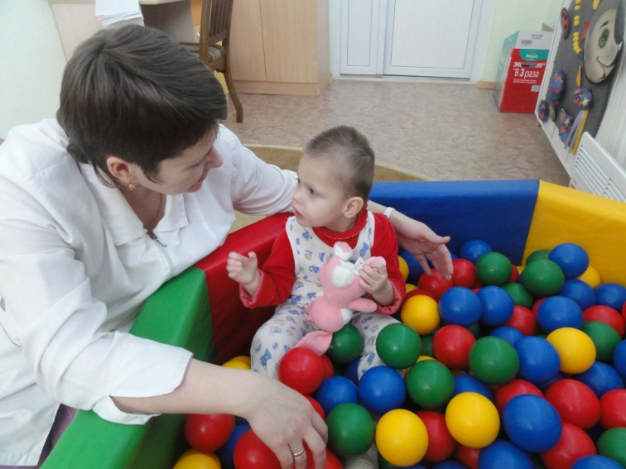

Slide 13
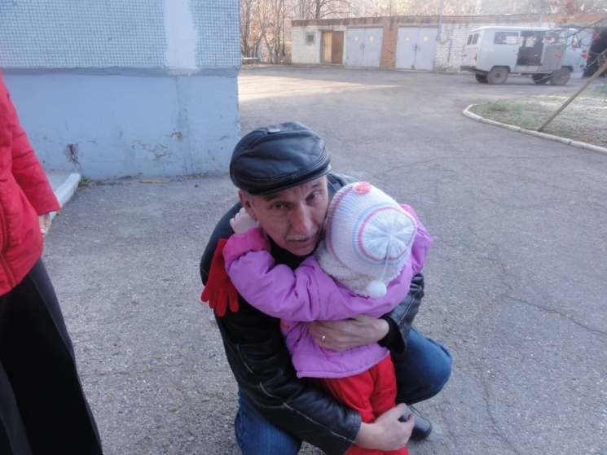

Slide 14
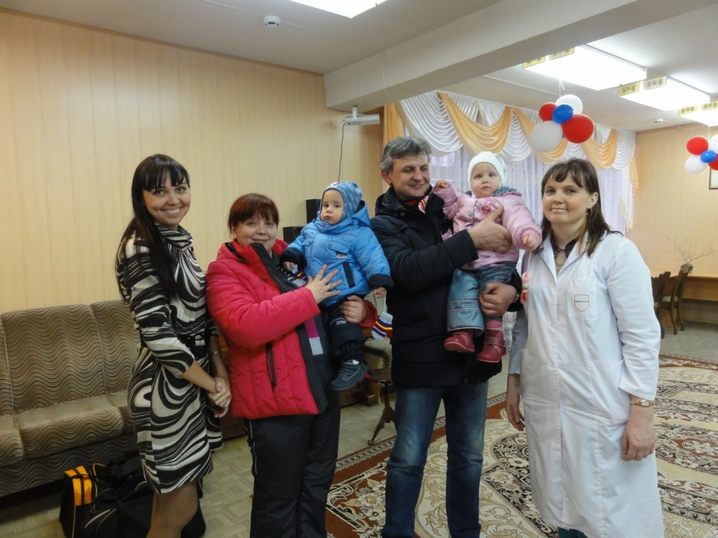

Slide 15
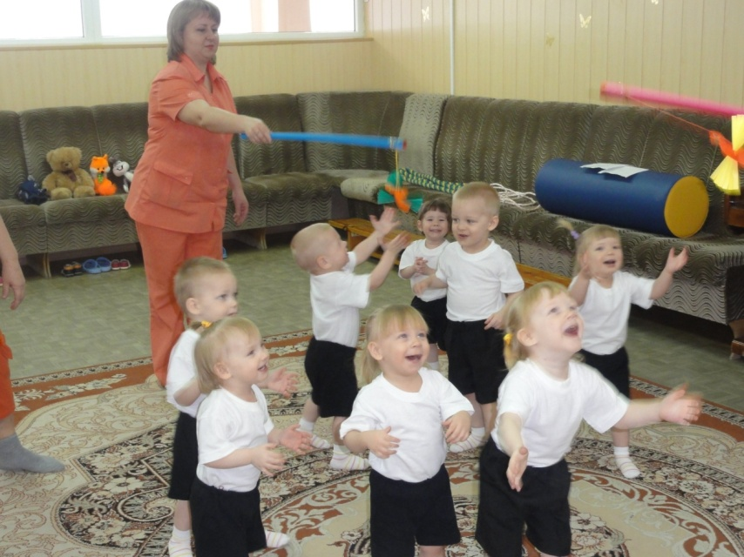
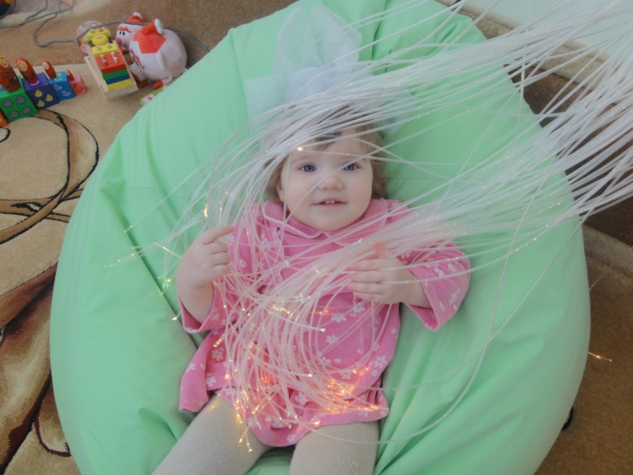

Slide 16
Для успешной комплексной реабилитации в учреждении работают:
Музыкальный и физкультурный залы, зал ЛФК, сенсорная комната, физио-терапевтический кабинет, кабинет гидромассажа, процедурный кабинет
В каждой группе организовано рабочее место для массажиста и уголок логопеда.

Slide 17
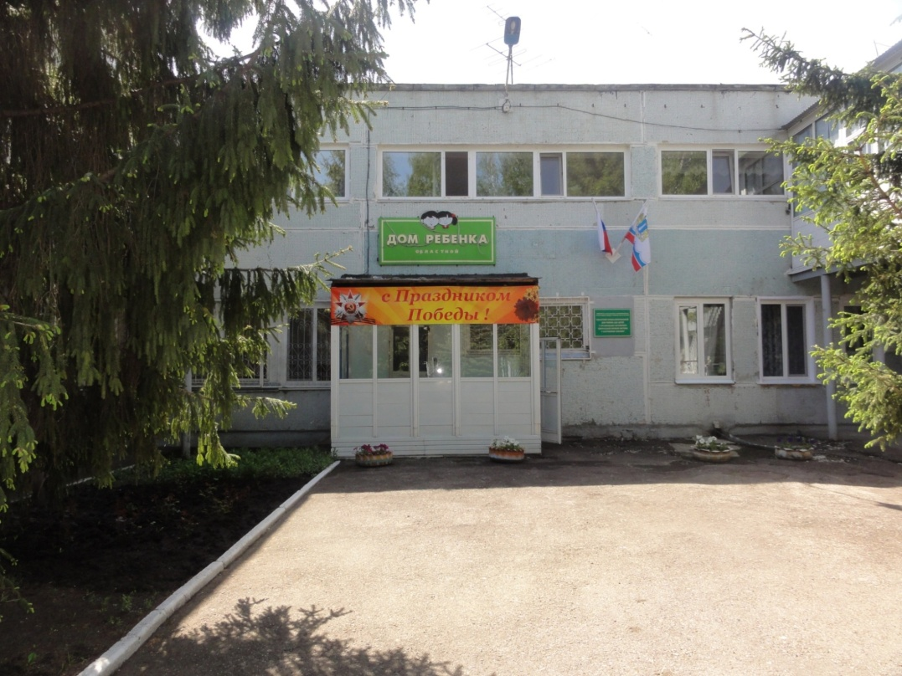
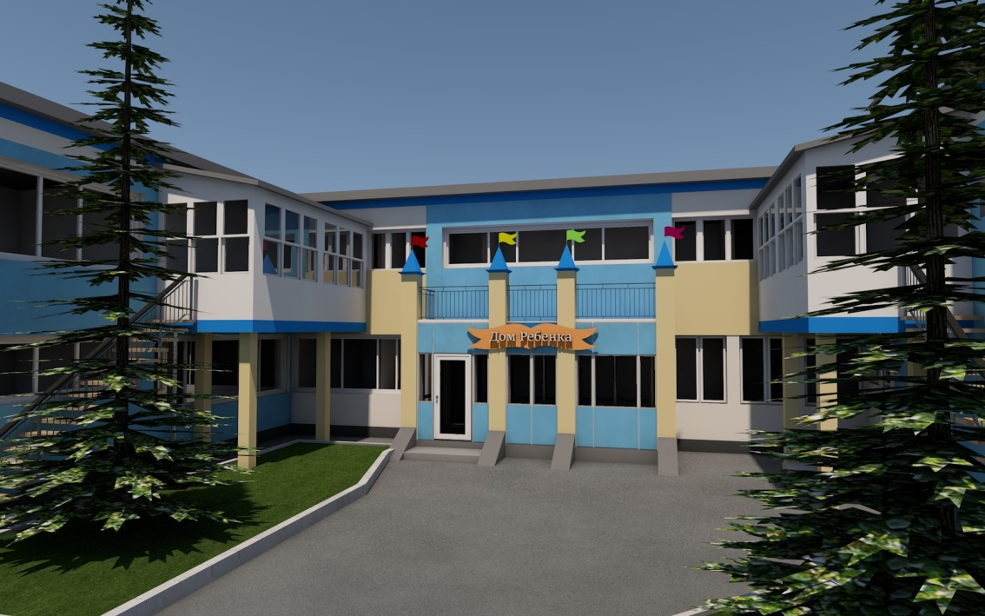
Одним из направлений реализации проекта «Наши дети» в рамках долгосрочной программы «Десятилетие Детства» является укрепление материально-технической базы.
На данный момент учреждению необходим ремонт фасада здания (ориентировочная стоимость 15 млн. руб.)
Ремонт асфальтового покрытия на территории (ориентировочно 1,5 млн. руб.)
Ремонт кровли основного здания с заменой вентиляционных люков (ориентировочно 5,6 млн. руб.)

Slide 18
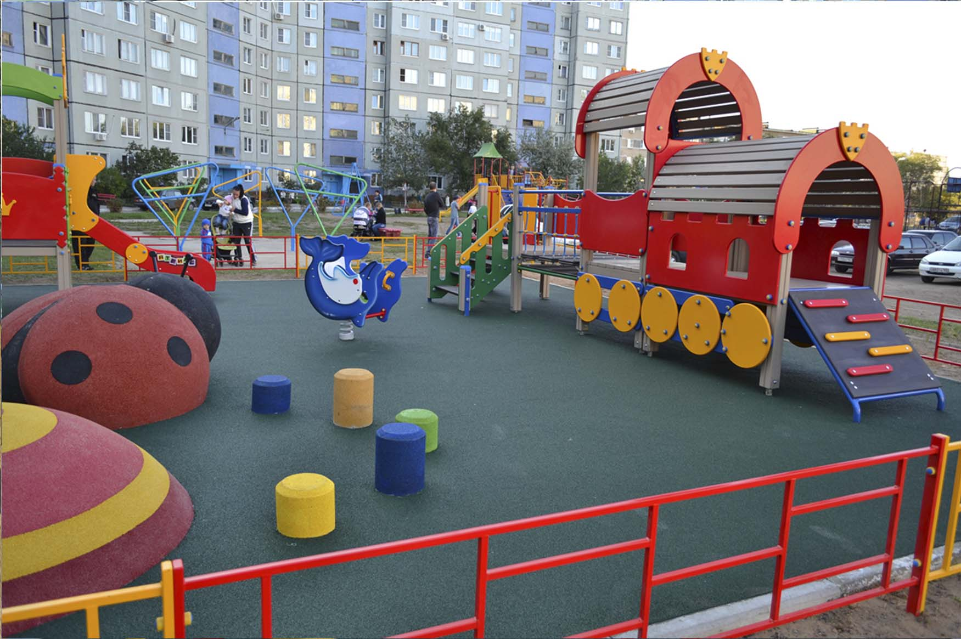
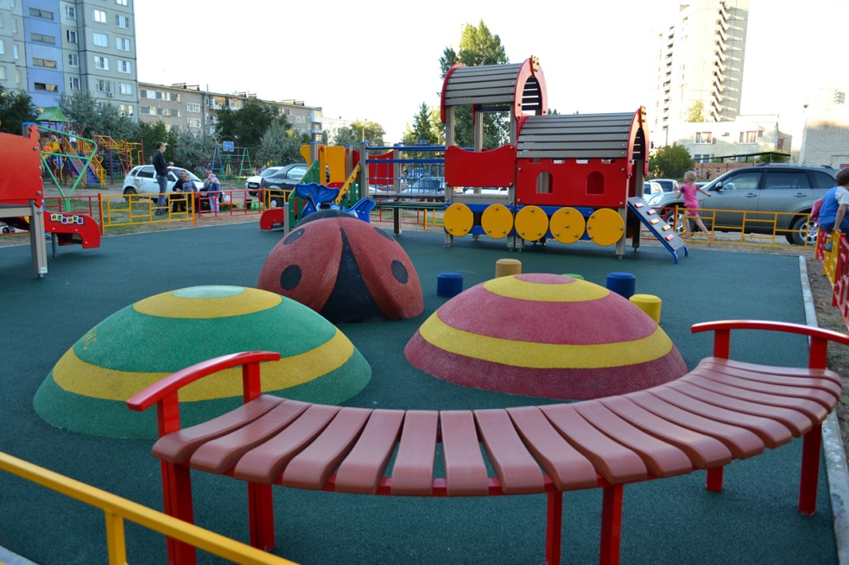
Установка спортивной площадки с резиновым покрытием и спортивным оборудованием (ориентировочная стоимость 1 млн. руб.)

Slide 19
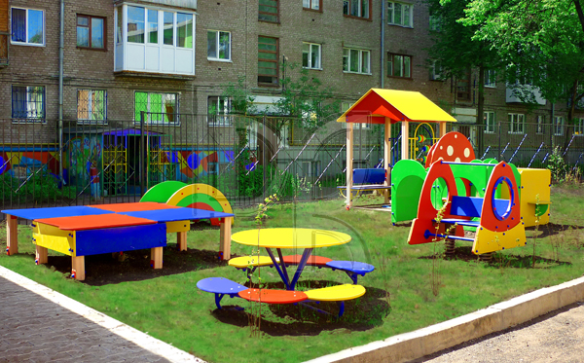
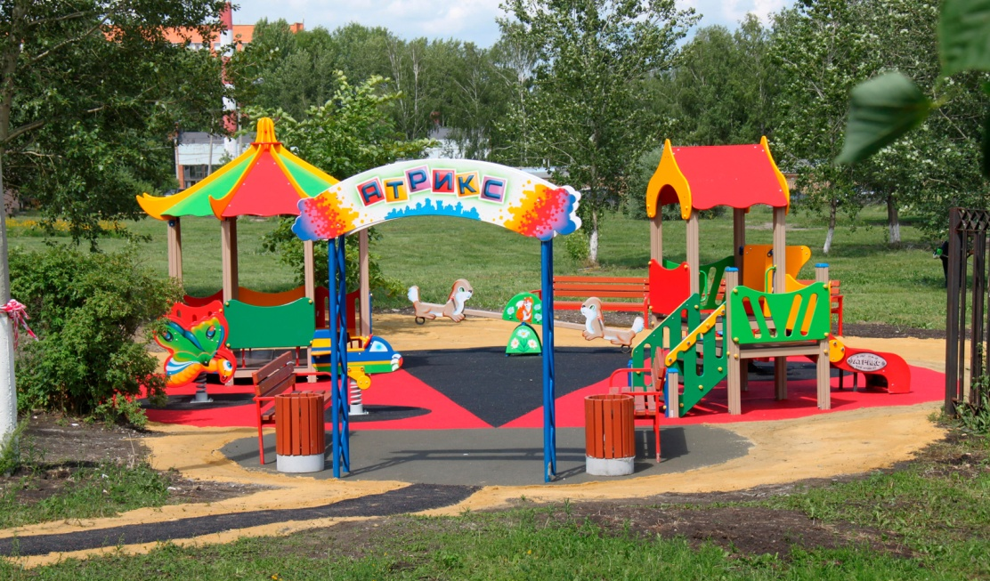
Установка центральной игровой площадки с резиновым покрытием и игровым оборудованием (ориентировочно 1 млн. руб.)

Slide 20
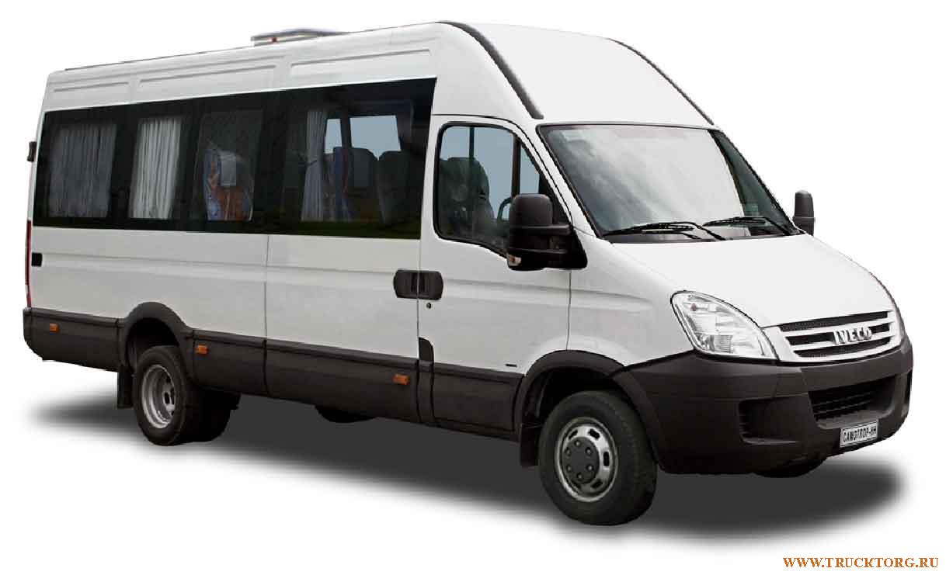
Для успешной социализации детей необходимо организовывать поездки детей в парки, театры и другие культурно-досуговые места. Для этого необходим специально оборудованный транспорт-микроавтобус (ориентировочная цена 1,2 млн. руб)

